Slide 1


ОБРАЗОВАРИУМ
Образовательные онлайн-ресурсы и облачные сервисы
© «Новый Диск», 2016
Notes:
Говоря о современной инфраструктуре детского сада, школы и учреждения дополнительного образования, мы подразумеваем условия реализации образовательных программ,

Slide 2
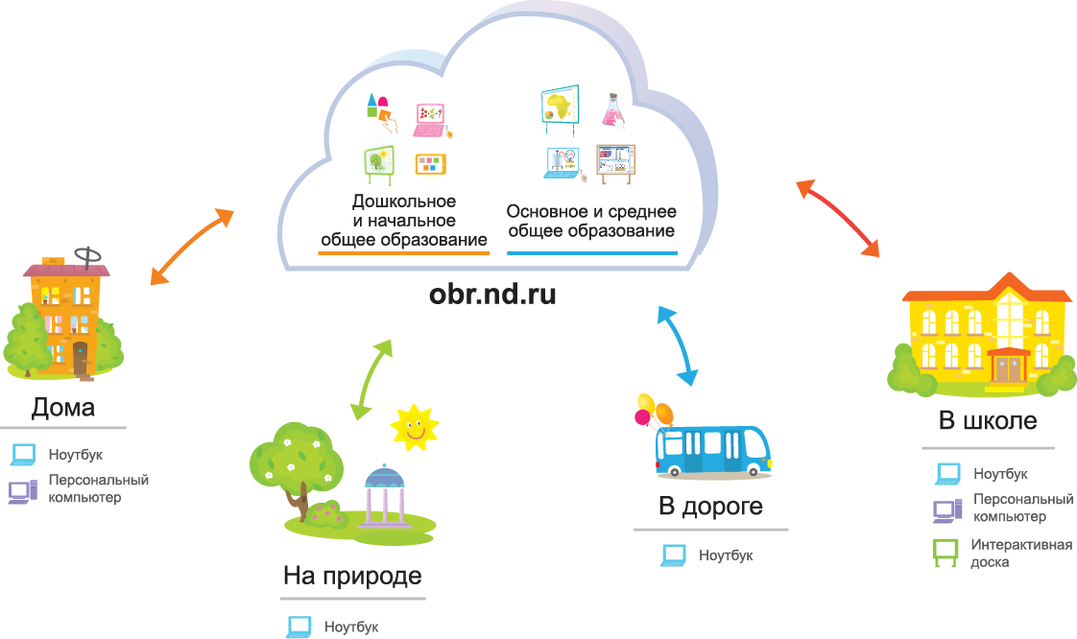
ОБРАЗОВАРИУМ

Slide 3
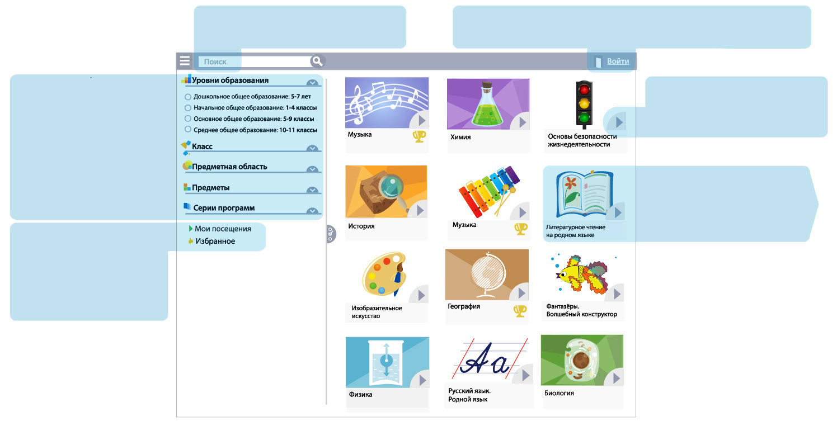
ОБРАЗОВАРИУМ. Пользовательский интерфейс
Главная страница
Мгновенный поиск
по ключевому слову
Ввести ключ доступа
Запустить приложение из витрины
Фильтры
для формирования
витрины ресурсов
...или зайти
на методическую страницу продукта
Дополнительные пользовательские возможности

Slide 4
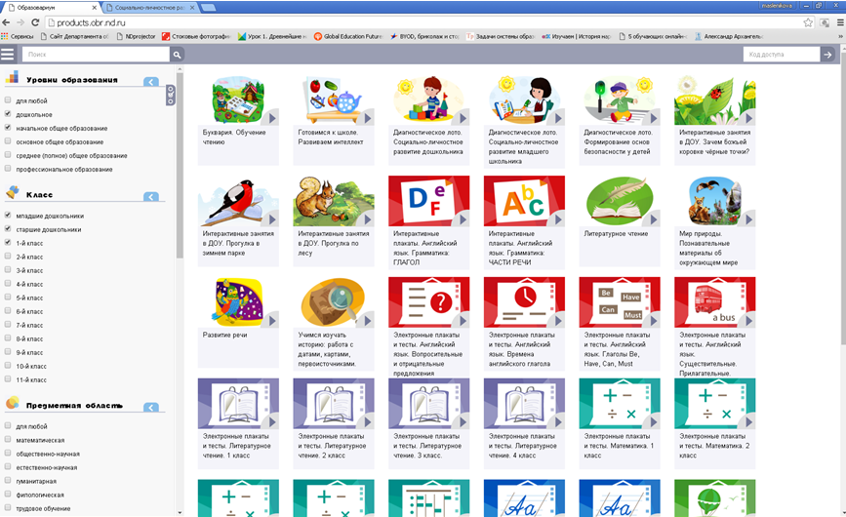

Slide 5
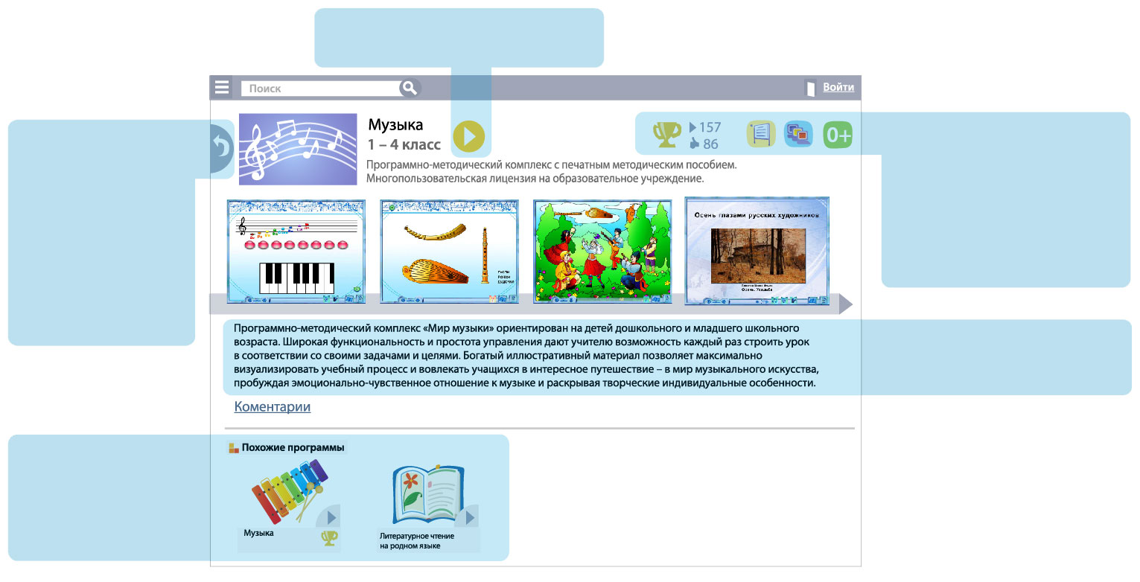
ОБРАЗОВАРИУМ. Пользовательский интерфейс
Страница продукта
Запустить онлайн-ресурс
Вернуться на
главную
страницу
Особенности продукта
Подробное описание
Витрина
продуктов

Slide 6
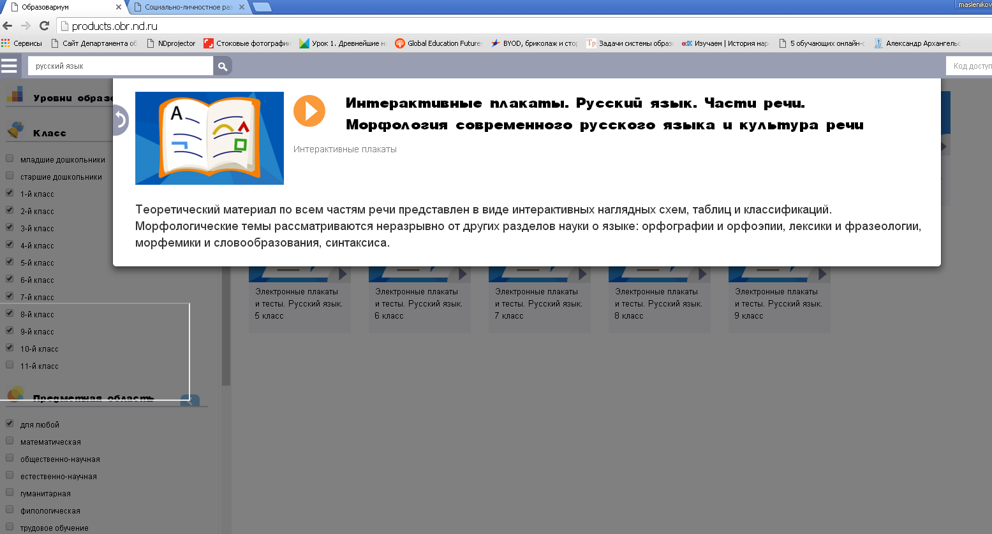

Slide 7
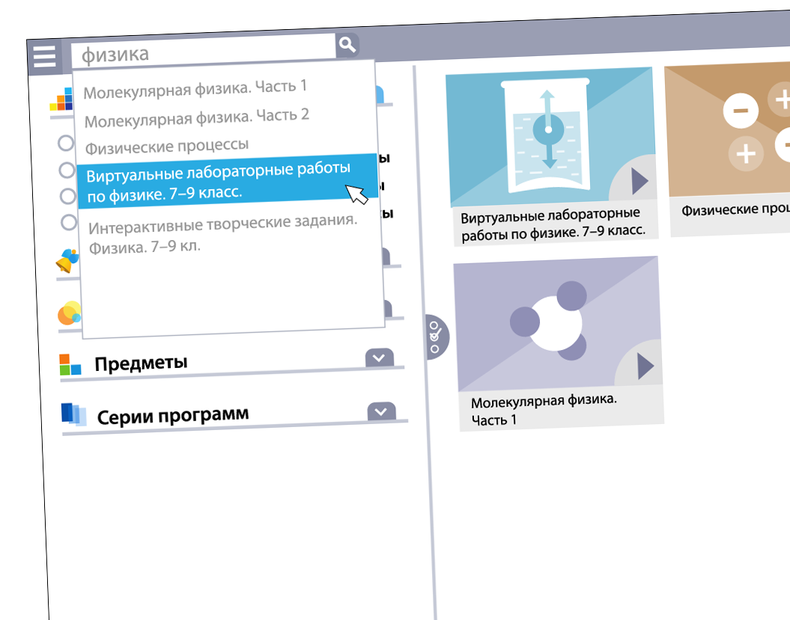
ОБРАЗОВАРИУМ. Система поиска
Удобный поиск нужного материала
поисковый запрос
настраиваемые фильтры

Slide 8




Дошкольное и начальное общее образование
Интерактивные
конструкторские
среды
Мультимедийные
наглядно-дидактические
пособия
Игровые
диагностические
среды
Образовательные комплексы
для интерактивной доски

Slide 9

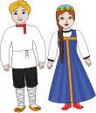

Дошкольное и начальное общее образование
Интерактивные конструкторские среды
Серия «Фантазёры»
Творческие мастерские для организации познавательно-исследовательской и продуктивной деятельности
Геометрические фигуры
Объекты окружающего мира (шишки, листья и пр.)
Элементы для художественно-декоративной деятельности
Фоновые заготовки и элементы для поделок
в стиле народных промыслов России
Фоновые заготовки к сюжетным картинам на тему «Моя Родина»
Заготовки для создания объемных бумажных кукол
Фантазёры.
Моя страна
Фантазёры.
Волшебный конструктор

Slide 10
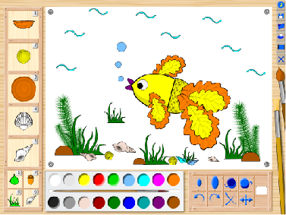
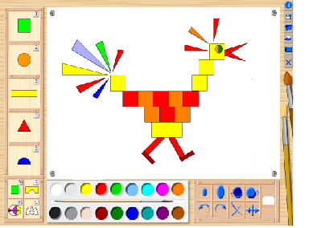
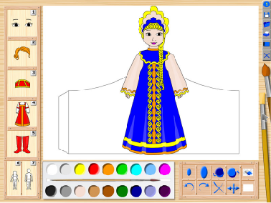
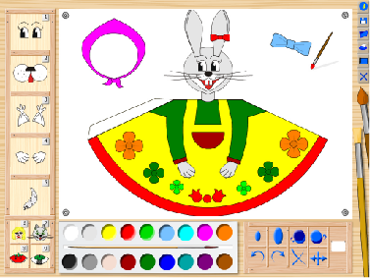
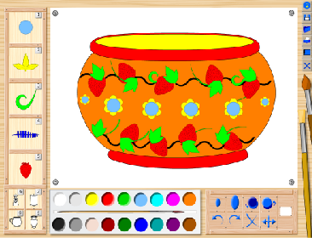
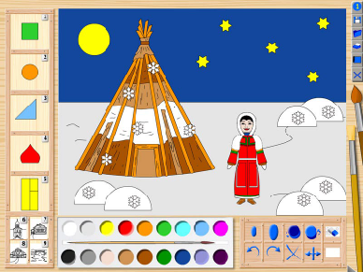
Дошкольное и начальное общее образование
Интерактивные конструкторские среды
Серия «Фантазёры»
Фантазёры.
Волшебный конструктор
Фантазёры.
Моя страна

Slide 11


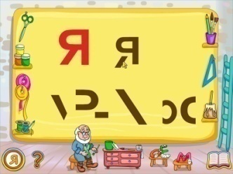
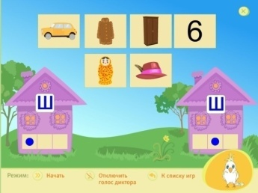
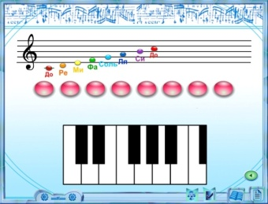
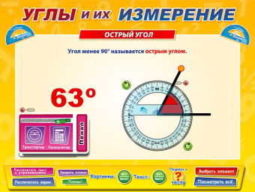
Дошкольное и начальное общее образование
Мультимедийные наглядно-дидактические пособия
Электронные ресурсы для изучения различных предметов
Демонстрационные материалы (плакаты,
таблицы, схемы, иллюстрации)
Анимации и модели
Упражнения и задания на закрепление
Дикторский текст и музыкальные фрагменты

Slide 12
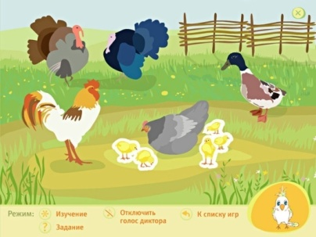

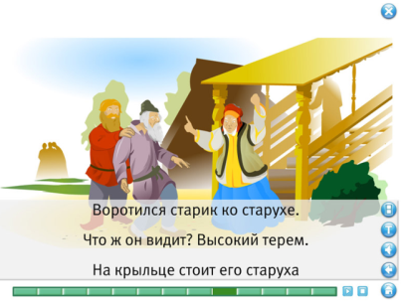
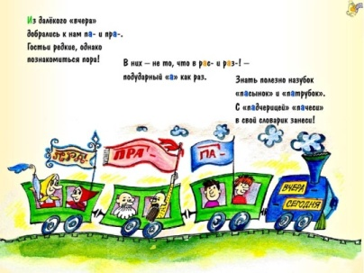
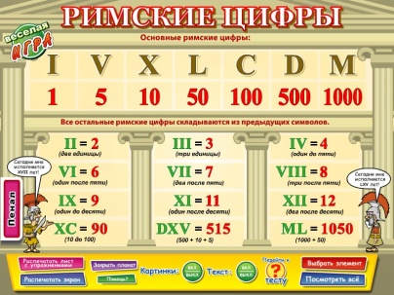
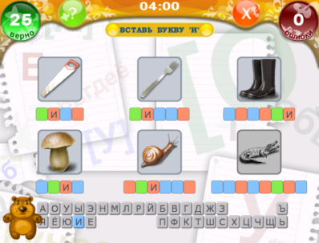
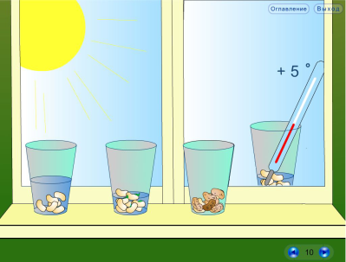
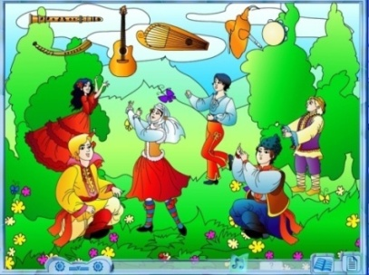
Дошкольное и начальное общее образование
Мультимедийные наглядно-дидактические пособия
Развитие речи
Буквария. Обучение чтению
Литературное чтение
Страна Лингвиния
Начальная математика
Академия младшего школьника
Мир природы
Мир музыки

Slide 13


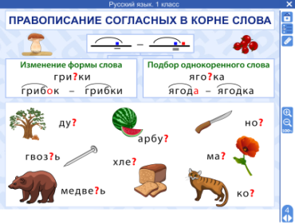
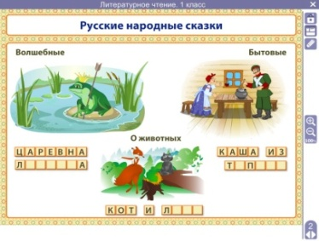
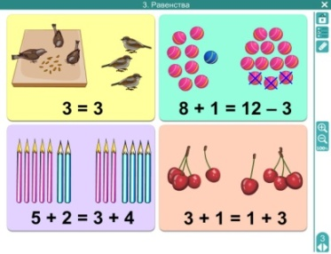
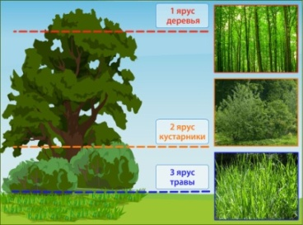
Дошкольное и начальное общее образование
Мультимедийные наглядно-дидактические пособия
Серия «Электронные плакаты и тесты»
Инфографика и тесты по основным разделам курса
Обучение грамоте. 1–2 класс (2 продукта)
Русский язык. 1–4 класс (4 продуктов)
Литературное чтение. 1–4 класс (4 продукта)
Математика. 1–4 класс (5 продуктов)
Английский язык. 1–4 класс (4 продукта)
Окружающий мир. 1–4 класс (5 продуктов)

Slide 14
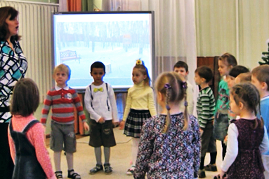
Дошкольное и начальное общее образование
Образовательные комплексы для интерактивной доски
Разнотипные материалы для учебных занятий
Каждый продукт серии содержит:
целостное мультимедийное занятие
подробный сценарий занятия
видеозапись занятия или урока
элементы предметной среды

Slide 15
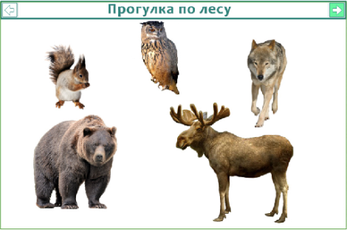
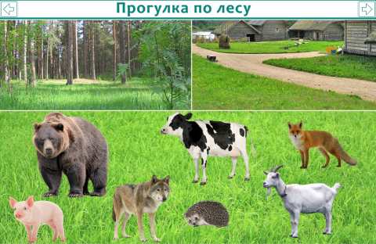
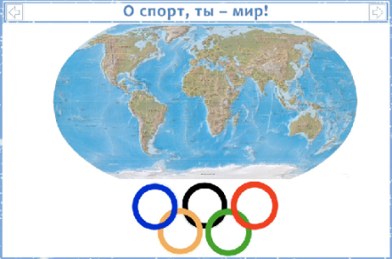
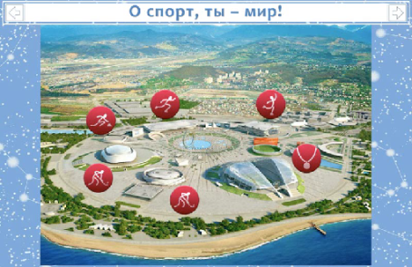
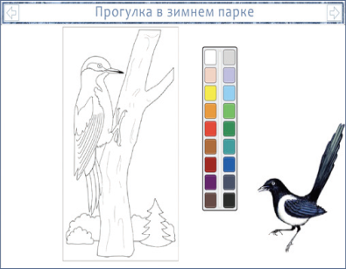
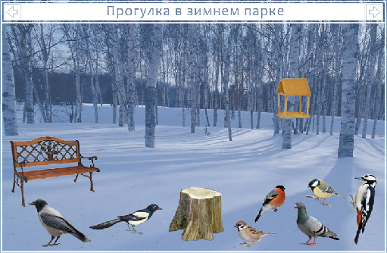
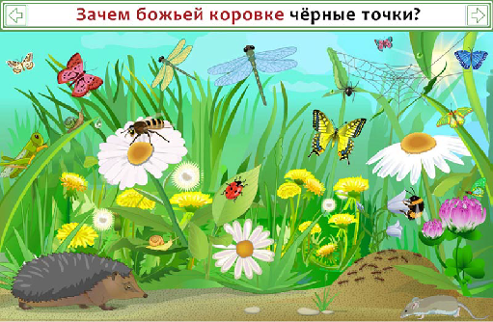
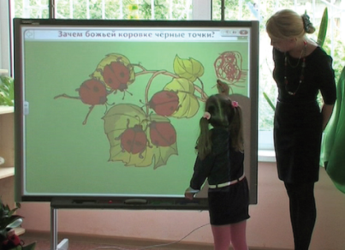
Дошкольное и начальное общее образование
Образовательные комплексы для интерактивной доски
Серия «Интерактивные занятия в ДОУ»
О спорт, ты — мир!
Прогулка по лесу
Прогулка в зимнем парке
Зачем божьей коровке чёрные точки?

Slide 16




Дошкольное и начальное общее образование
Игровые диагностические среды
Мониторинг и диагностика, проведение коррекционной работы
Интерактивное лото с набором сюжетных тематических картинок
Наглядный раздел для работы в режиме обучения
Отчеты с интерпретациями ответов
Диагностическое лото.
Формирование основ
безопасности у детей
Диагностическое лото.
Социально-личностное
развитие младшего школьника
Диагностическое лото.
Социально-личностное
развитие дошкольника

Slide 17
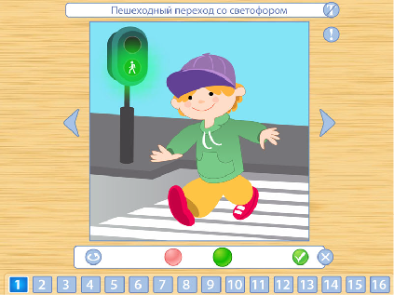
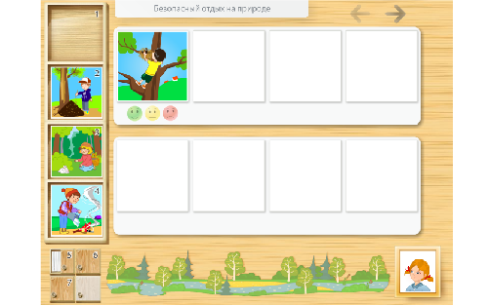
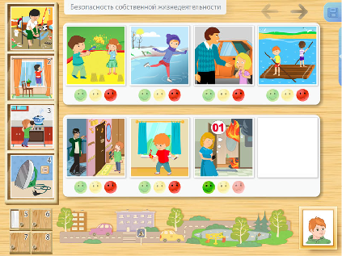
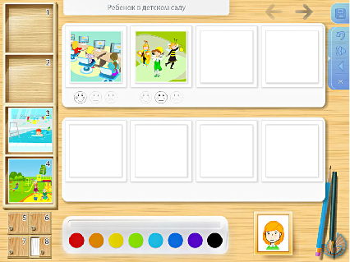
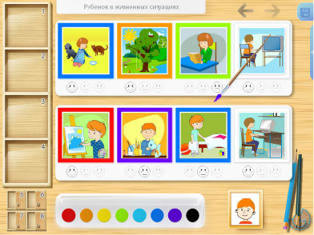
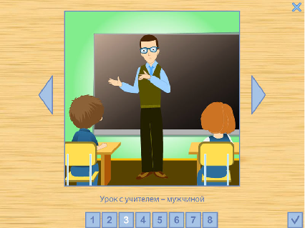
Дошкольное и начальное общее образование
Игровые диагностические среды
Формирование основ безопасности у детей
Социально-личностное развитие дошкольника / младшего школьника

Slide 18
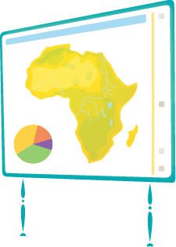
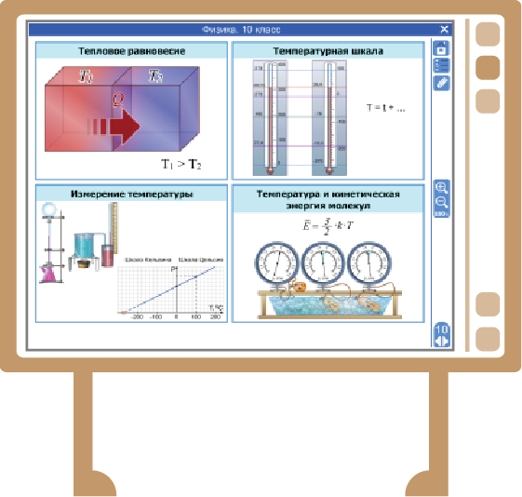

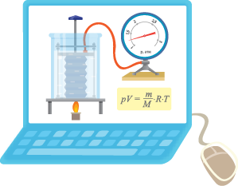
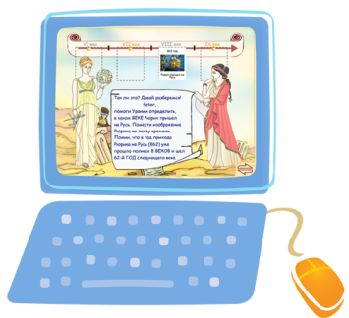
Основное и среднее общее образование
Интерактивные творческие задания
Интерактивные плакаты
Электронные плакаты и тесты
Виртуальные лабораторные работы
Мультимедийные
наглядно-дидактические пособия

Slide 19

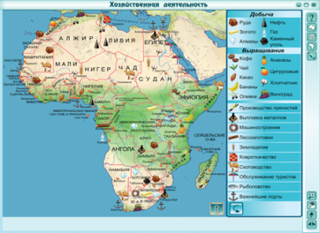
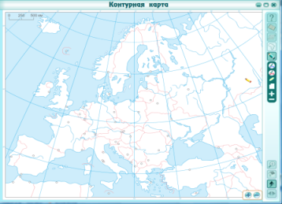
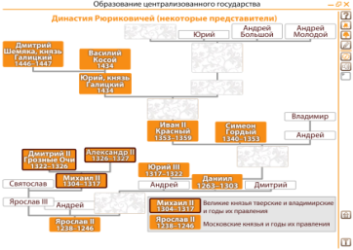



Основное и среднее общее образование
Серия «Интерактивные плакаты»
Мультимедийные образовательные комплексы для использования с интерактивной доской
Общественно-научные предметы
Экономическая география регионов мира
География материков: история открытий и население
История России (IX–XVII вв.)
История России (XVII–XIX вв.)
Филология
Русский язык. Части речи. Морфология
современного русского языка и культура речи
Английский язык. Грамматика: части речи
Английский язык. Грамматика: глагол

Slide 20






Основное и среднее общее образование
Серия «Интерактивные плакаты»
Мультимедийные образовательные комплексы для использования с интерактивной доской
Математика
Стереометрия
Графики функций
Естественно-научные предметы
Биология человека
Химические реакции
Молекулярная физика. Части 1 и 2

Slide 21




Основное и среднее общее образование
Серия «Электронные плакаты и тесты»
Инфографика и тесты по основным разделам курса
Русский язык. 5–11 класс (6 продуктов)
Литература. 5–9 класс (5 продуктов)
Биология. 6–11 класс (9 продуктов)
Физика. 7–11 класс (5 продуктов)
Химия. 8–11 класс (4 продукта)

Slide 22





Основное и среднее общее образование
Интерактивные творческие задания
Сборники интерактивных творческих заданий для развития самостоятельной учебно-познавательной деятельности
Интерактивные творческие задания. Биология 7–9
Интерактивные творческие задания. Химия 8–9
Интерактивные творческие задания. Физика 7–9
Разнотипные и разноуровневые
творческие задания для реализации системно-деятельностного подхода:
составление схем, таблиц, классификаций
ролевые игры, тесты, кроссворды
создание опорных конспектов
формирование подробных отчетов для самоконтроля

Slide 23


Основное и среднее общее образование
Виртуальные лабораторные работы по физике
Организация познавательно-исследовательской деятельности
Повторение теории
Проблемный вопрос, на который необходимо найти ответ практическим путем
Экспериментальные задания для решения проблемы
Дополнительные вопросы для проверки
Фиксирование результатов в отчете

Slide 24







Основное и среднее общее образование
Мультимедийные наглядно-дидактические пособия.
Азбука искусства
Лекции с мультимедийным сопровождением
Интерактивные тестовые задания в конце каждого урока
Виртуальный музей
Дополнительный справочный материал.
Разделы программы
Библиотека
Комната отдыха
Запасники
Факультатив
Виртуальный экзаменационный кабинет

Slide 25




Основное и среднее общее образование
Мультимедийные наглядно-дидактические пособия.
Учимся изучать историю
Интерактивные обучающие модули
Тренировочные и контрольные модули
Автоматическая проверка и рекомендации по учебной траектории
Дополнительный справочный материал.
Разделы программы
Счет лет в истории
Историческая карта
Исторические источники

Slide 26
ОБРАЗОВАРИУМ сегодня
Апробационная площадка применения онлайн ресурсов на всех уровнях образования
Методическая копилка лучших разработок учителей
Площадка, где можно поделиться профессиональными наработками
Компонент программ курсов повышения квалификации
Разнообразные образовательные ресурсы партнеров

Slide 27


ОБРАЗОВАРИУМ. Апробация
Прислать заявку на е-mail:
school@nd.ru
Заполнить анкету апробационной площадки и отправить на е-mail:
school@nd.ru
Зарегистрироваться в личном кабинете

Slide 28
ОБРАЗОВАРИУМ. Специальные условия для апробационных площадок
Приобретение подписки на два года по льготной цене
Методическая поддержка в любое время
Дипломы и сертификаты
Публикации авторских разработок на портале

Slide 29

Как можно ознакомиться с онлайн-ресурсами
На сайте http://products.obr.nd.ru

Slide 30


Способы получения онлайн-доступа к онлайн-ресурсам
Зарегистрироваться в личном кабинете и обратиться по телефону:
+7 (495) 785-65-13
или оставить сообщение на е-mail:
school@nd.ru
Оплатить лицензию
Получить ключ доступа (токен) от зарегистрированного пользователя, при этом лично не регистрируясь

Slide 31





Направления развития ОБРАЗОВАРИУМА
Организация доступа
к отдельным
образовательным
ресурсам
Возможность скачивания
Полная интеграция
с электронным журналом
и дневником

Slide 32

Благодарим за внимание!
+7 (495) 785-65-14, school@nd.ru

